Slide 1

О внесении изменений в нормативно-правовые акты в части инклюзивного образования
Методист КарОПМПК Бакмаганбетова Б.Н.

Slide 2
Основные изменения
Приказ № 165 «О внесении изменений и дополнений в некоторые приказы» от 28 июня 2024 года
Приказ № 280 "Об утверждении видов документов о среднем, техническом и профессиональном, послесреднем образовании, формы документов о среднем, техническом и профессиональном, послесреднем образовании государственного образца и правила их учета и выдачи, а также форму справки, выдаваемой лицам, не завершившим образование в организациях образования"от 2 октября 2024 года
Инструктивно-методическое письмо к базовой инфраструктуре специальных организаций образования

Slide 3
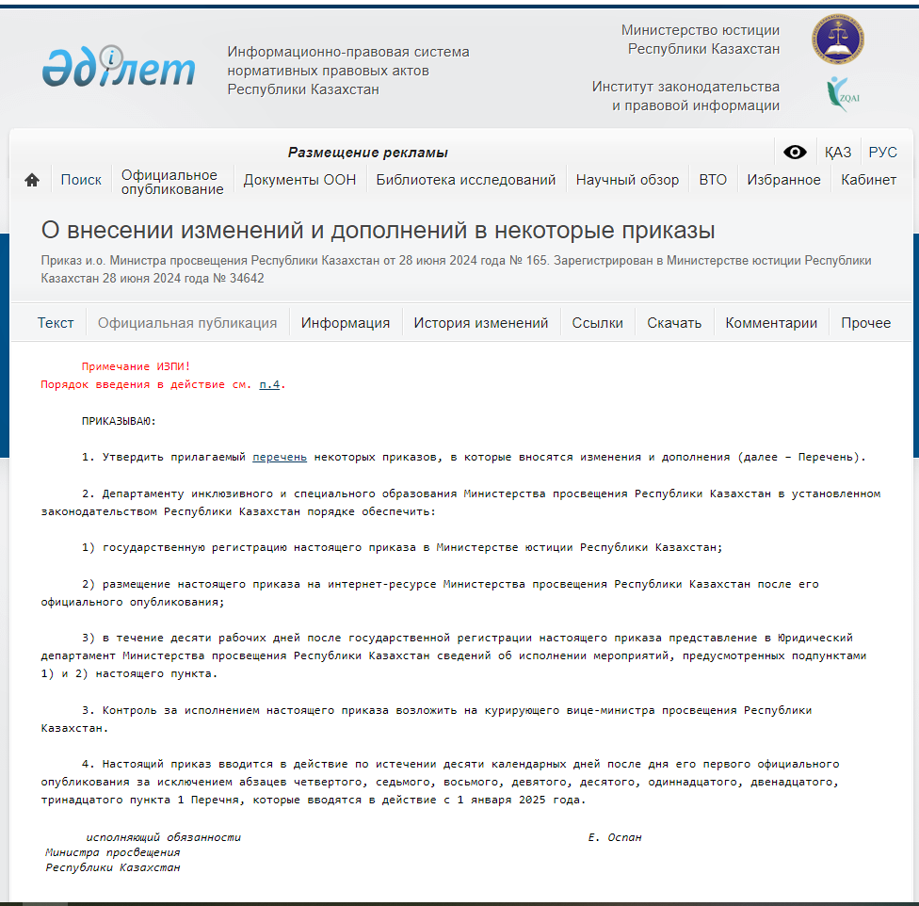
Приказ № 165 «О внесении изменений и дополнений в некоторые приказы» от 28.06.2024 года

Slide 4

Приказ 4
2) лица (дети) с особыми образовательными потребностями – лица (дети), которые испытывают постоянные или временные потребности в специальных условиях для получения образования соответствующего уровня и дополнительного образования;
3) оценка особых образовательных потребностей – определение необходимых специальных условий для получения образования;
1) специальные условия для получения образования – условия, включающие учебные, а также специальные, индивидуально-развивающие и коррекционно-развивающие программы и методы обучения, технические, учебные и иные средства, среду жизнедеятельности, психолого-педагогическое сопровождение, медицинские, социальные и иные услуги, без которых невозможно освоение образовательных программ лицами (детьми) с особыми образовательными потребностями, а также детьми с ограниченными возможностями";
4) ребенок (дети) с ограниченными возможностями – ребенок (дети) до восемнадцати лет с физическими и (или) психическими недостатками, имеющий ограничение жизнедеятельности, обусловленное врожденными, наследственными, приобретенными заболеваниями или последствиями травм, подтвержденными в установленном порядке

Slide 5
Основное изменение
пункт 3 изложить в новой редакции:
"3. Оценка особых образовательных потребностей, обучающихся/воспитанников, в том числе лиц (детей) с особыми образовательными потребностями осуществляется в организациях образования.";
Было: 3. Оценка особых образовательных потребностей у лиц (детей) осуществляется в дошкольных организациях и организациях среднего образования и психолого-медико-педагогических консультациях (далее – ПМПК).
подпункт 3) пункта 4 изложить в новой редакции:
"3) оценку особых образовательных потребностей в психолого-медико-педагогических консультациях (далее – ПМПК) специалистами психолого-педагогического сопровождения организации образования по результатам углубленного обследования детей с выраженными трудностями обучения;".
3) оценку особых образовательных потребностей в ПМПК специалистами психолого-педагогического сопровождения организации образования по результатам углубленного обследования детей с выраженными трудностями обучения;

Slide 6
4. Порядок оценки особых образовательных потребностей в организациях образования включает следующее:
Учитель
СППС организации образования
ПМПК – с выраженными трудностями обучения

Slide 7
Две группы детей с особыми образовательными потребностями
ПМПК
. В зависимости от причин трудностей обучения вторая группа включает детей, не имеющих нарушений умственного и физического развития, особые образовательные потребности которых, обусловлены социально-психологическими и факторами, препятствующими их включению в образовательный процесс:
Школа
Нарушение слуха
1) с микросоциальной и педагогической запущенностью, воспитывающиеся в семьях из категорий социально уязвимых слоев населения;
2) испытывающие трудности в адаптации к местному социуму (беженцы, мигранты, кандасы);
3) дети с инвалидностью (соматические заболевания).
с трудностями усвоения отдельных учебных навыков вследствие недостаточности психических функций (умственной работоспособности, восприятия, внимания, памяти), а также детей с ограниченными возможностями
Нарушение зрения
Нарушение интеллекта
ЗПР
Нарушение речи
НОДА
Эмоционально-волевыми расстройствами
Со сложными (сочетанными) нарушениями

Slide 8
Основание для удовлетворения выявленных образовательных потребностей детей первой группы
Заключение ПМПК
Решение службы психолого-педагогического сопровождения
и (или) педагогического совета организации образования

Slide 9
Основание для удовлетворения выявленных образовательных потребностей детей второй группы
решение службы психолого-педагогического сопровождения
и (или) педагогического совета организации образования.

Slide 10
Порядок оценки особых образовательных потребностей в ПМПК
5. Порядок оценки особых образовательных потребностей в ПМПК включает следующее:
1) оценку особых образовательных потребностей у детей по инициативе родителей (законных представителей), по рекомендации организаций образования в ПМПК. ПМПК на основе углубленного обследования и оценки особых образовательных потребностей определяет объем, виды услуг.
2) повторную оценку особых образовательных потребностей в ПМПК по инициативе родителей (законных представителей) или запросу организаций образования на основании решения службы психолого-педагогического сопровождения об оценке особых образовательных потребностей.

Slide 11
Обязательность предоставления психолого-педагогических характеристик на учащегося с ООП
П.5 приказ 4
«Об утверждении правил оказания государственных услуг в сфере психолого-педагогической поддержки, оказываемых местными исполнительными органами» Приказ 223 Минпросвещения
Перечень документов и сведений, истребуемых у услугополучателя для оказания государственной услуги: 2) психолого-педагогическую характеристику из организации образования; 3) письменные работы по языку обучения, математике, рисунки и другие результаты деятельности.
Таким образом, при приеме в ПМПК ученик предъявляет развернутую психолого-педагогическую характеристику, составленную членами СППС (возможно представления специалистов + характеристику).
При запросе сопровождения педагога-ассистента, в характеристике обязательно к указанию проблемы поведенческого характера.
Повторную оценку особых образовательных потребностей в ПМПК по инициативе родителей (законных представителей) или запросу организаций образования на основании решения службы психолого-педагогического сопровождения об оценке особых образовательных потребностей

Slide 12
Внести в приказ Министра образования и науки Республики Казахстан от 12 января 2022 года № 6 "Об утверждении правил психолого-педагогического сопровождения в организациях дошкольного, среднего, технического и профессионального, послесреднего образования, дополнительного образования" (зарегистрирован в Реестре государственной регистрации нормативных правовых актов под № 26513) изменения.
Правила психолого-педагогического сопровождения в организациях дошкольного, среднего, технического и профессионального, послесреднего образования, дополнительного образования, утвержденные указанным приказом, изложить в новой редакции согласно приложению к настоящему перечню некоторых приказов, в которые вносятся изменения и дополнения.

Slide 13
Приказ 6
Было | Стало
2. Порядок психолого-педагогического сопровождения в организациях образования 3) создание социально-психологических и педагогических условий для успешного обучения, развития и социализации лиц (детей) с особыми образовательными потребностями; | 2. Порядок психолого-педагогического сопровождения в организациях образования 3) создание социальных и психолого-педагогических условий для успешного обучения, развития и социализации, обучающихся/ воспитанников, в том числе лиц (детей) с особыми образовательными потребностями.

Slide 14
Было | Стало
4. Психолого-педагогическое сопровождение на уровнях дошкольного, начального, основного среднего, общего среднего образования осуществляют педагоги и специалисты организации образования. | 4. Психолого-педагогическое сопровождение осуществляется на основе оценки особых образовательных потребностей: 1) педагогами в классе (группе) в отношении обучающихся/воспитанников с применением индивидуального и дифференцированного подходов в обучении; 2) специалистами психолого-педагогического сопровождения организации образования с применением индивидуально-развивающих и коррекционно-развивающих программ; 3) организацией образования с привлечением узких специалистов (сурдопедагог, тифлопедагог, клинический психолог), а также во взаимодействии с заинтересованными органами и организациями.

Slide 15
Было | Стало
5. Психолого-педагогическое сопровождение осуществляется на основании оценки образовательных потребностей лиц (детей): | 5. Психолого-педагогическое сопровождение осуществляется для обучающихся/воспитанников, в том числе лиц (детей) с особыми образовательными потребностями:

Slide 16
Было | Стало
6. Психолого-педагогическое сопровождение детей с ограниченными возможностями осуществляется воспитателями/педагогами в процессе занятий/уроков, а также специальными педагогами, психологами, социальными педагогами, педагогами-ассистентами при организации индивидуальных, групповых и подгрупповых занятий на основе оценки особых образовательных потребностей и рекомендаций психолого-медико-педагогических консультаций (далее – ПМПК). Психолого-педагогическое сопровождение категорий лиц (детей) с особыми образовательными потребностями, указанных в подпунктах 1) и 2) пункта 5 настоящих Правил, осуществляется воспитателями/педагогами в процессе занятий/уроков, факультативов, предметных кружков и дополнительных занятий по предметам, а также педагогами-психологами, социальными педагогами на основе оценки особых образовательных потребностей, выполненной педагогами в сотрудничестве с педагогом-психологом и социальным педагогом. | 6. Психолого-педагогическое сопровождение осуществляется: 1) для обучающихся/ воспитанников, в том числе лиц (детей) с особыми образовательными потребностями, указанных в подпунктах 1) и 2) пункта 5 настоящих Правил, в процессе занятий/уроков, факультативов, предметных кружков и дополнительных занятий по предметам воспитателями/педагогами, а также педагогами-психологами, социальными педагогами на основе оценки особых образовательных потребностей; 2) для детей с ограниченными возможностями в процессе занятий/уроков, факультативов, предметных кружков и дополнительных занятий по предметам воспитателями/педагогами, а также специальными педагогами, психологами, социальными педагогами, педагогами-ассистентами на основе оценки особых образовательных потребностей и рекомендаций психолого-медико-педагогических консультаций (далее – ПМПК).

Slide 17
Было | Стало
9. Психолого-педагогическое сопровождение в организациях образования состоит из двух этапов: Педагоги организации образования проводят мониторинг учебных достижений, с целью установления трудностей у обучающихся в освоении учебных программ, соблюдают профессиональную этику и конфиденциальность в отношении индивидуальных особенностей лиц (детей) с особыми образовательными потребностями, при необходимости обращаются за консультацией к психологам, социальным педагогам или специальным педагогам организации образования. | Педагоги организации образования изучают индивидуальные способности, интересы, склонности и потребности обучающихся, воспитанников, проводят мониторинг учебных достижений с целью установления трудностей у обучающихся/воспитанников в освоении учебных программ, консультируют родителей и иных законных представителей, соблюдают профессиональную этику и конфиденциальность в отношении индивидуальных особенностей обучающихся/воспитанников, в том числе лиц (детей) с особыми образовательными потребностями, при необходимости обращаются за консультацией к психологам, социальным педагогам или специальным педагогам организации образования. Педагоги-психологи оказывают психолого-педагогическое сопровождение обучающимся/воспитанникам, в том числе лицам (детям) с особыми образовательными потребностями в форме консультаций, индивидуальных, подгрупповых и групповых развивающих занятий, оказывают консультативную помощь и психологическую поддержку обучающимся, воспитанникам, педагогам, родителям или иным законным представителям в решении психологических проблем, связанных с трудностями в образовательной деятельности. Социальные педагоги выявляют интересы и потребности обучающихся и воспитанников, определяют задачи, формы, методы социально-педагогической работы, способы решения личных и социальных проблем ребенка, принимают меры по социальной защите и социальной помощи в реализации прав и свобод личности обучающихся, воспитанников, осуществляет комплекс мер по воспитанию, образованию, развитию и социальной защите обучающихся, воспитанников в организациях образования и по месту жительства, обеспечивающих адаптацию личности к жизни в обществе.

Slide 18
Было | Стало
10. Для проведения подгрупповых (2-4 ребенка), групповых (6-8 детей) занятий специальные педагоги объединяют лиц (детей) с особыми образовательными потребностями по принципу общности содержания индивидуально развивающих программ. Количество индивидуальных, подгрупповых, групповых занятий в неделю для лиц (детей) с особыми образовательными потребностями устанавливается с учетом его индивидуальных образовательных потребностей и возможностей. | 10. Для проведения подгрупповых (2-4 ребенка), групповых (6-8 детей) занятий специальные педагоги объединяют лиц (детей) с особыми образовательными потребностями по принципу идентичности нарушений в развитии. Количество индивидуальных, подгрупповых, групповых занятий в неделю для лиц (детей) с особыми образовательными потребностями устанавливается с учетом их индивидуальных образовательных потребностей и возможностей.

Slide 19
Было | Стало
12. При наличии 4-6 детей с поведенческими нарушениями в специально оборудованном помещении (кабинете) проводятся занятия, направленные на преодоление трудного поведения с использованием современных методов, технологий и приемов (в том числе на основе принципов прикладного анализа поведения). | 12. Для проведения специалистами службы психолого-педагогического сопровождения индивидуальных, подгрупповых, групповых занятий с детьми с особыми образовательными потребностями в организациях образования предусматриваются кабинеты, оснащенные оборудованием и мебелью в соответствии с приказом Министра образования и науки Республики Казахстан от 22 января 2016 года №70 "Об утверждении норм оснащения оборудованием и мебелью организаций дошкольного, среднего образования, а также специальных организаций образования" (зарегистрирован в Реестре государственной регистрации нормативных правовых актов под № 13272).

Slide 20
Было | Стало
11. Продолжительность индивидуального, подгруппового и группового занятия в дошкольной организации определяется в соответствии с приказом Министра образования и науки Республики Казахстан от 31 окября 2018 года № 604 (зарегистрирован в Реестре государственной регистрации нормативных правовых актов под № 17669) "Об утверждении государственных общеобязательных стандартов образования всех уровней образования" к продолжительности организованной учебной деятельности для каждой возрастной группы детей с особыми образовательными потребностями и в организации среднего образования – составляет 45 минут. | 11. Индивидуальные, подгрупповые и групповые занятия для детей с ограниченными возможностями проводятся на основе коррекционно-развивающих программ, разработанных специальными педагогами в рамках коррекционного компонента в соответствии с приказом Министра просвещения Республики Казахстан от 3 августа 2022 года № 348 "Об утверждении государственных общеобязательных стандартов дошкольного воспитания и обучения, начального, основного среднего и общего среднего, технического и профессионального, послесреднего образования" (зарегистрирован в Реестре государственной регистрации нормативных правовых актов под № 29031). Индивидуальные, подгрупповые и групповые занятия для обучающихся/воспитанников, в том числе лиц (детей) с особыми образовательными потребностями, указанных в подпунктах 1) и 2) пункта 5 настоящих Правил проводятся в соответствии с индивидуально-развивающими программами, разработанными специалистами службы психолого-педагогического сопровождения. Продолжительность индивидуального, подгруппового и группового занятия для детей дошкольного возраста составляет от 35 до 45 мин, для школьного возраста – 45 минут.

Slide 21
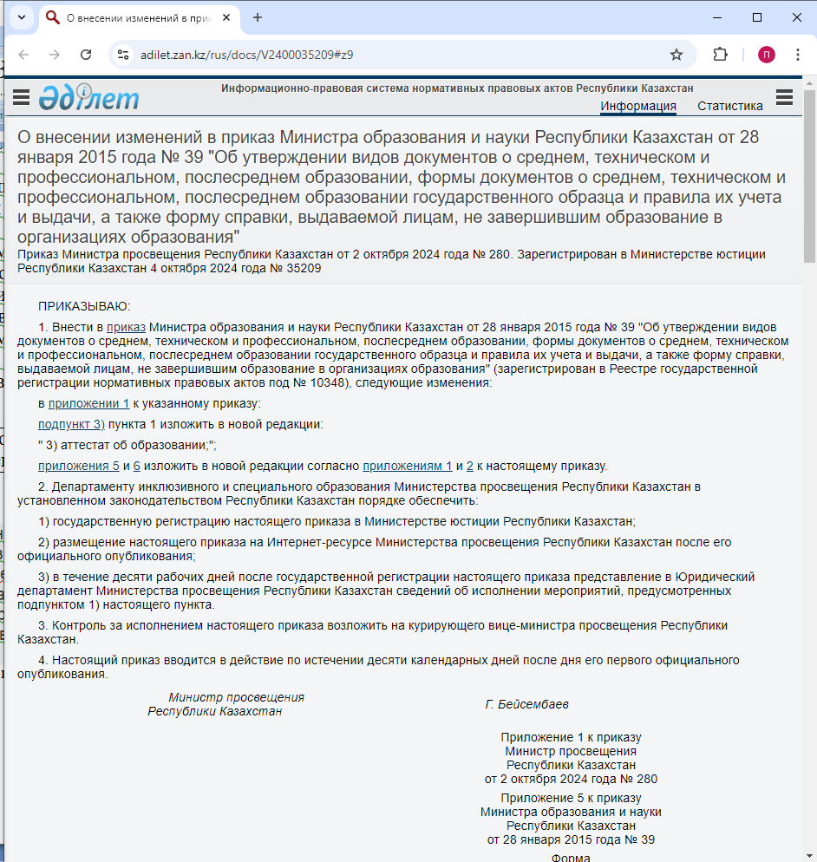
О внесении изменений в приказ Министра образования и науки Республики Казахстан от 28 января 2015 года № 39 "Об утверждении видов документов о среднем, техническом и профессиональном, послесреднем образовании, формы документов о среднем, техническом и профессиональном, послесреднем образовании государственного образца и правила их учета и выдачи, а также форму справки, выдаваемой лицам, не завершившим образование в организациях образования« приказ 280 от 2.10.2024 г

Slide 22

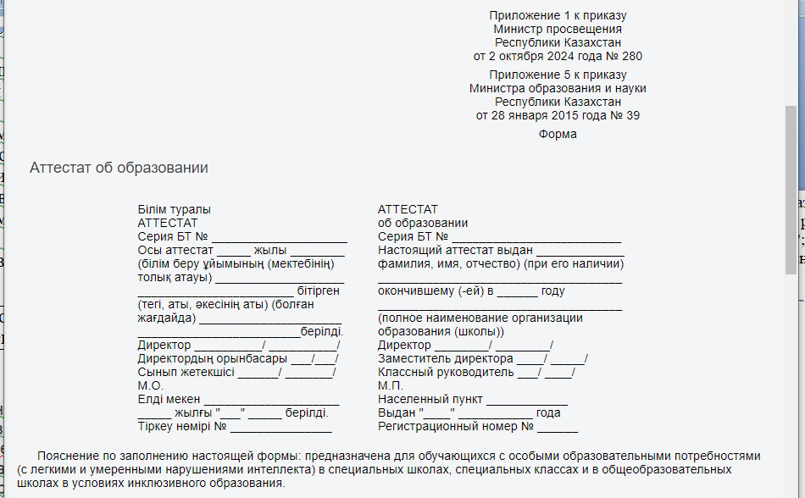
В приложении 1 к указанному приказу: подпункт 3) пункта 1 изложить в новой редакции:
" 3) аттестат об образовании;"; приложения 5 и 6 изложить в новой редакции согласно приложениям 1 и 2 к настоящему приказу.

Slide 23
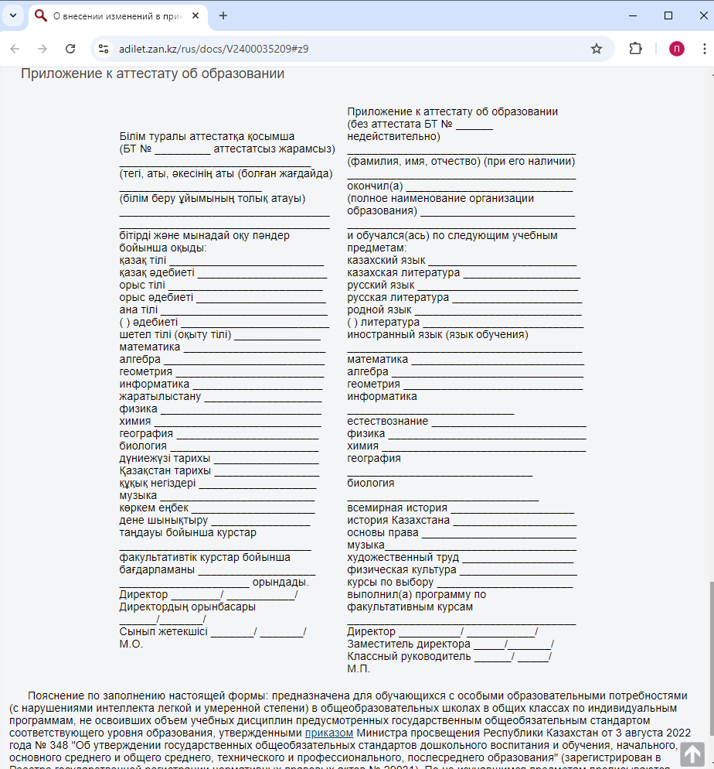
Приложение к аттестату об образовании: Пояснение по заполнению настоящей формы: предназначена для обучающихся с особыми образовательными потребностями (с нарушениями интеллекта легкой и умеренной степени) в общеобразовательных школах в общих классах по индивидуальным программам, не освоивших объем учебных дисциплин предусмотренных государственным общеобязательным стандартом соответствующего уровня образования, утвержденными приказом Министра просвещения Республики Казахстан от 3 августа 2022 года № 348 "Об утверждении государственных общеобязательных стандартов дошкольного воспитания и обучения, начального, основного среднего и общего среднего, технического и профессионального, послесреднего образования" (зарегистрирован в Реестре государственной регистрации нормативных правовых актов № 29031). По не изучавшимся предметам прописываются слова "не изучался".

Slide 24
Инструктивно-методическое письмо к базовой инфраструктуре специальных организаций образования
4. Специальные условия для детей с ограниченными возможностями
Дети с нарушениями интеллекта
1) специальные методы, приемы и средства обучения:
2) технические и компенсаторные средства:
3) среда жизнедеятельности:
4) специально подготовленные учителя:специальные педагоги – олигофренопедагоги;
5) специальная психолого-педагогическая поддержка олигофренопедагога, оказание специальной педагогической, логопедической и психологической помощи при наличии нарушений интеллекта, речи, поведения и общения;
6) обучение по типовым учебным планам и программам, учебникам и УМК для обучающихся с нарушениями интеллекта не ориентированным на содержание ГОСО;
обучение школьников с умеренными нарушениями интеллекта в соответствии с индивидуальными учебными программами, составленными на основе специальных типовых учебных программ, психолого-педагогического изучения возможностей детей педагогом класса и специалистами психолого-педагогического сопровождения на срок, не превышающий полугодие;
оценивание учебных достижений с использованием критериальной описательной оценки;
при оценивании достижении учащихся с умеренными нарушениями интеллекта бальная оценка не используется.

Slide 25
Принципы инклюзивности образования
Отсутствие дискриминации
Качественное образование
Обеспечение поддержки специалистами, комфорт ребенка

Slide 26
Благодарю за внимание!

